Slide 1
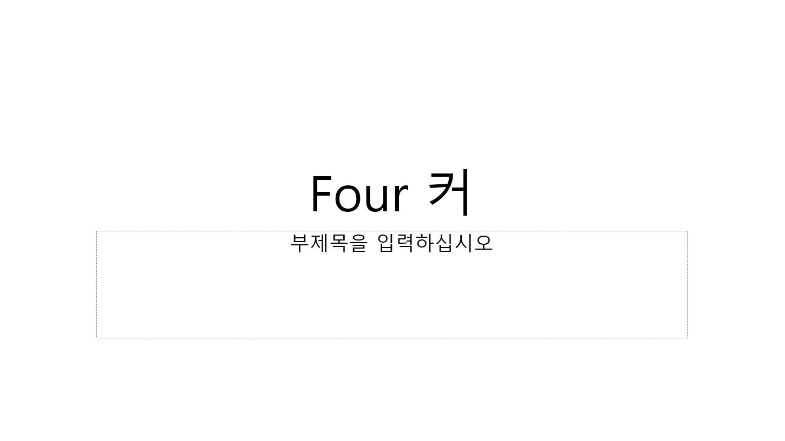
지난 이야기

Slide 2
Four 커

Slide 3
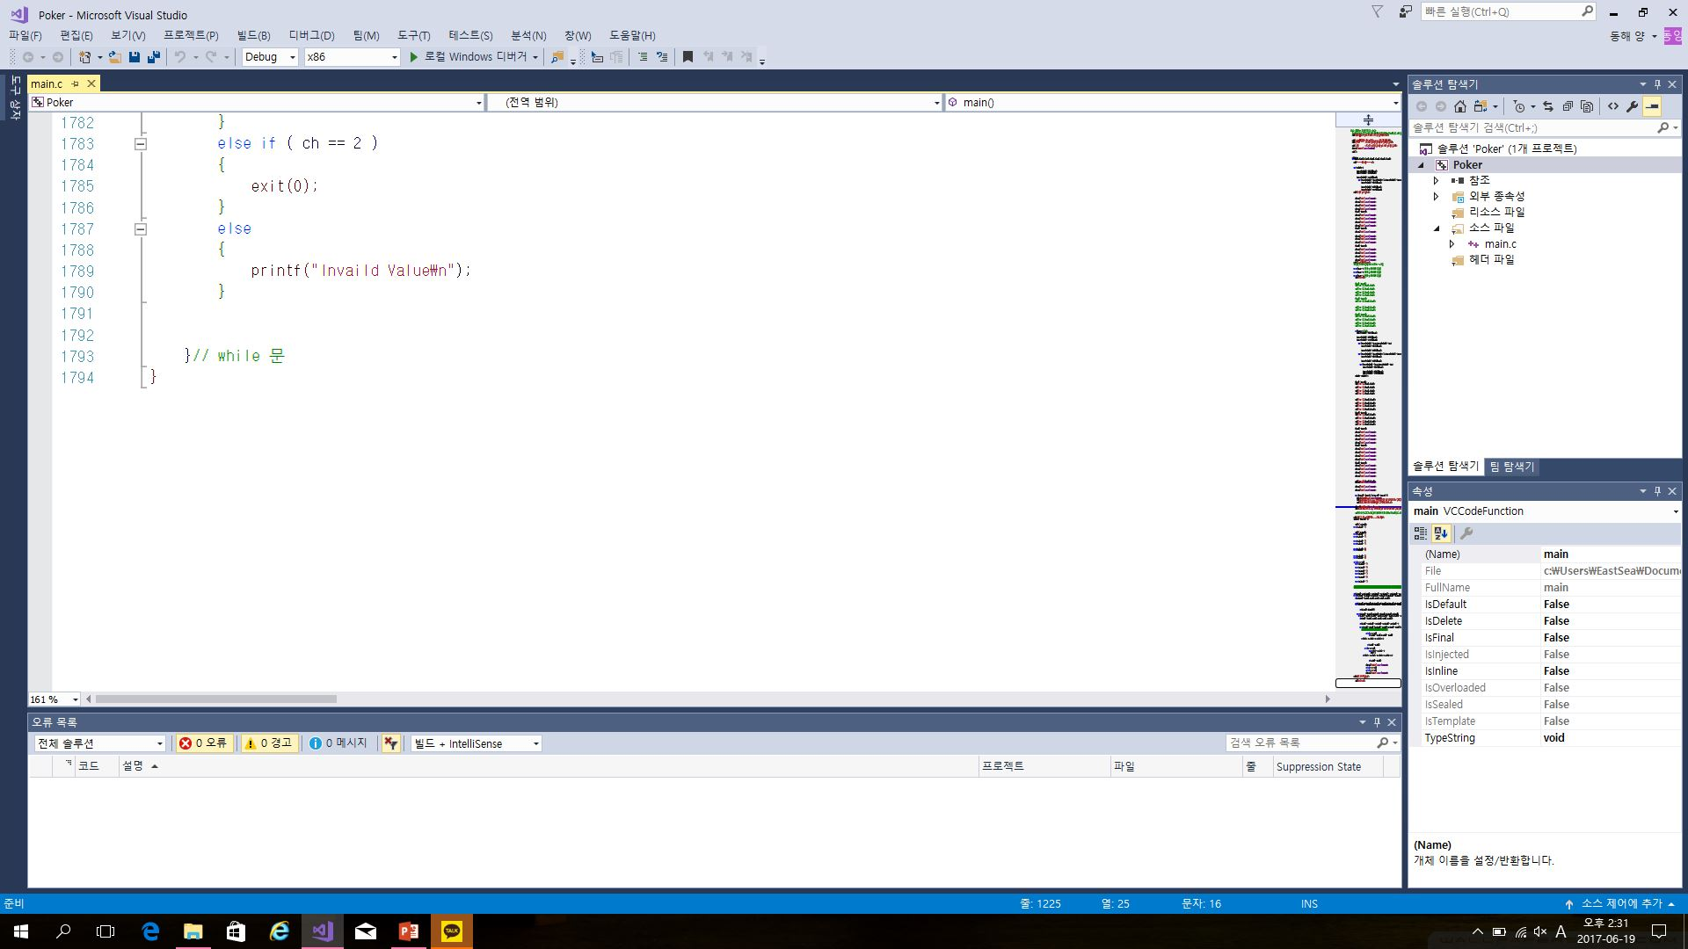


Slide 4
말보다 행동
양동해 김태환 임지백 박건욱 이유돈

